Slide 1

基于深度学习的 源代码缺陷定位研究
答 辩 人：吴清晏指导老师：李必信
2023/11/22

Slide 2


目 录
项目介绍
技术路线及创新点
01
成员组成
知识基础及分工安排
02
经费预算
云服务器的选用
03

Slide 3
Part 01
项目介绍

Slide 4




研究背景
缺陷定位是软件工程的重要组成部分
对于规模极小的代码，可通过手动添加断点或调试语句
对于更复杂的代码，提出了程序切片，频谱统计，数据挖掘等方法。
但当项目更庞大时，以上方法锁定的片段也过于庞大，难以理解。
因此，人们开始寻找更强大的定位方法，以发掘代码的深度特征。

Slide 5



研究背景
基于信息检索技术
传统机器学习方法
深度学习技术
1.抗干扰能力弱
受限于缺陷报告的质量和完整性，如果缺陷报告中缺少关键信息，或包含过多噪音，定位结果可能不准确或不相关。
2.实现效率低
不同的项目和缺陷类型需使用不同的检索模型，需要大量实验和调参来获取最优组合。
1.实现效率低
需专家人工构造特征作为输入[2]，难度随项目复杂度增加而增加。
2.品质难以保障
特征的质量和数量直接影响模型的性能和泛化能力，且难以保证特征的有效性和一致性。
3.误报率高
根本原因是传统机器学习模型对 深层特征的挖掘能力有限。
1.适应性强
自动提取并学习原始数据中的高层次特征，无须人为设计。
2.泛化能力强
可以从大量数据中构建复杂的特征表示，适应场合更广。
3.可解释性差
神经网络中包含多个隐藏层，难以给出决策的依据。

Slide 6







研究内容
预训练模型与自注意力机制
残差连接
位置编码
近两年，深度学习技术迅速发展，出现了一些更强大的大模型，这为提高深度学习可解释性，扩充训练数据集有效部分等提供了新思路。
以Bert为代表的预训练模型可充分利用无标记的数据[4] 。
而在Transformer中体现的自注意力机制能通过可视化注意力权重实现可解释性。
技术创新
多头注意力机制
并行计算
自注意力机制
Notes:
残差连接：解决深层神经网络的梯度消失和退化问题
位置编码：将序列中每个元素的位置信息编码成一个固定长度的向量，增加处理上下文能力
多头注意力机制：将注意力机制分成多个子空间并行计算，让模型同时关注不同方向的信息
并行计算：如数据并行，模型并行，流水线并行等，增加训练效率
自注意力机制：允许模型在处理一个序列时，考虑每个元素与其他所有元素的关系

Slide 7
技术路线
利用Python爬虫从GitHub和TensorFlow获取错误报告和修改前后代码，构建训练数据集。
数据集
使用大量无标记数据对模型进行预训练，提高模型的学习能力。
预训练模型
使用对抗神经网络结构建立两个模型分别处理自然语言和源代码,训练模型直到达到生成和鉴别的平衡。
对抗神经网络

Slide 8









技术路线
获取训练数据
深度学习模型
结果输出
GitHub GitLab
自然语言处理
可疑度排名
错误修复报告
模型预训练
对抗神经网络
修复前代码
修复后代码
结果可解释性
代码语言处理

Slide 9

获取训练数据
爬虫脚本
我们计划采用Python的Scrapy框架，从GitHub和TensorFlow社区爬取错误报告和修改前后代码，将自然语言的错误报告与代码语言的源代码结合，建立训练数据集。

Slide 10
获取训练数据
下载器
调度器
实体管道
代码仓库
数据集
作为上下文的一部分引入
优先选择热度高
且issues完整的项目
ScraPy引擎
项目介绍
代码信息
自然语言信息
选择案例
筛选器
爬虫

Slide 11





深度学习模型
针对自然语言与代码语言的语义鸿沟[2]，我们计划训练两个模型分别处理，并通过对抗神经网络，采用两生成器一鉴别器的结构，当鉴别器无法判断目标特征向量来源时，说明已提取自然语言和代码语言的公共特征。
代码缺陷定位
自然语言处理
1.模型输入
输入完整的缺陷代码
2.模型结构
使用对抗训练，区分输入特征向量的来源，以弥合文本间的语义鸿沟
3.模型输出
使用嵌入向量将文本转化为序列
1.模型输入
输入自然语言的错误报告
2.模型结构
使用自注意力机制，根据自然语言对Bi-LSTM的重要性输出获得文本
3.模型输出
使用嵌入向量将文本转化为序列

Slide 12








进度安排
确定项目目标和创新点
构建训练数据集
2023.12
2024.5
2023.11
选择研究方法和技术
2024.3
掌握模型搭建方法
整理结项材料
优化模型效果
2024.9
2024.6
2024.10
实现可解释性
2024.8
复现热门模型

Slide 13
Part 02
成员组成

Slide 14
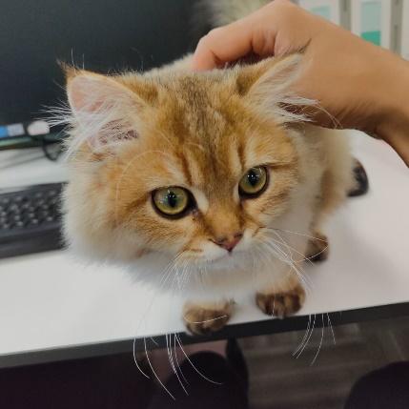



成员组成
吴清晏
吴健雄学院22级计算机专业，负责组织成员按时学习，及数据集建立中的爬虫编写和数据清洗，撰写项目任务书等。
杨锦波
22级计算机学院，负责协助完成数据集的建立，并参与模型的预训练和模型的优化，撰写创新点介绍、改进效果和优势等部分。

Slide 15
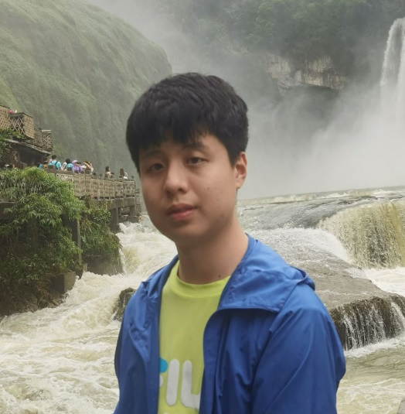

成员组成
张闻启
吴健雄学院22级计算机专业，负责模型评估和结果解释性分析，同时负责文档撰写中的数据集介绍、评估指标和对比方法、结果展示和解释等部分。
董子翔
22级软件学院，负责预训练模型和模型构建。
同时负责划分数据集，以及文档撰写中的模型介绍部分。

Slide 16
Part 03
经费预算

Slide 17
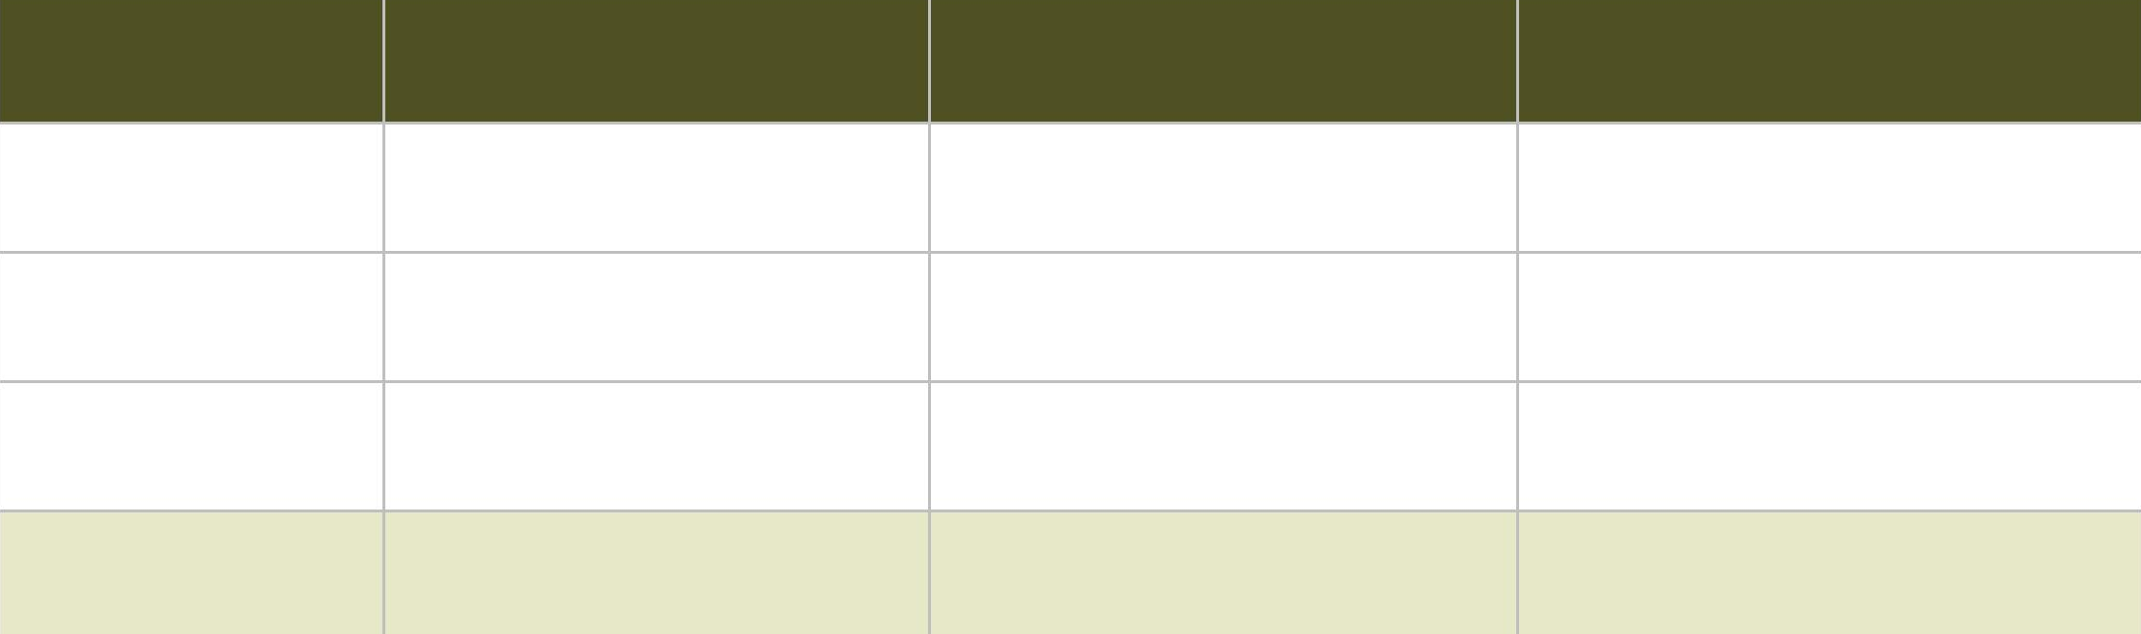
经费安排
费用主要用于租云计算服务器。深度学习的特点之一是算力要求高，学习和练习阶段计划使用极客云的4r/h的RTX3080，正式训练时可能需要租用算力更强的GPU服务器，如Tesla等。
编号 | 开支科目 | 阶段 | 预算经费(元)
1 | 文献检索费 | 前期 | 1000
2 | 论文发表费 | 后期 | 1000
3 | 租用云GPU | 中期 | 3000
合计 | —— | —— | 5000

Slide 18



参考文献
[1]张芸, 刘佳琨, 夏鑫, 吴明晖, 颜晖. 基于信息检索的软件缺陷定位技术研究进展[J]. 软件学报, 2020, 31(8): 2432-2452. http://www.jos.org.cn/1000-9825/6081.htm
[2]邓枭, 叶蔚, 谢睿, & 张世琨. (2023). 基于深度学习的源代码缺陷检测研究综述. 软件学报, 34(2), 625-654. doi: 10.13328/j.cnki.jos.006696
[3] Chen, H., Yang, H., Yan, Z., & Kuang, L. (2022). CGMBL: Combining GAN and Method Name for Bug Localization. In 2022 IEEE 22nd International Conference on Software Quality, Reliability and Security (QRS) (pp. 231-241). IEEE.
[4] Devlin J, Chang MW, Lee K, et al. BERT: Pre-training of deep bidirectional transformers for language understanding. arXiv:
18

Slide 19
请专家评委批评指正
答 辩 人：吴清晏
指导老师：李必信
2023/11/22

